Slide 1
Паспорт
К многофункциональной игрушке
«Божья коровка»
Автор: Карнаухова Галина Николаевна – 2 кв.кат.
Воспитатель группы раннего возраста МДОУ Д/с №»20 «Светлячок»
г.Тулун 2011г.

Slide 2
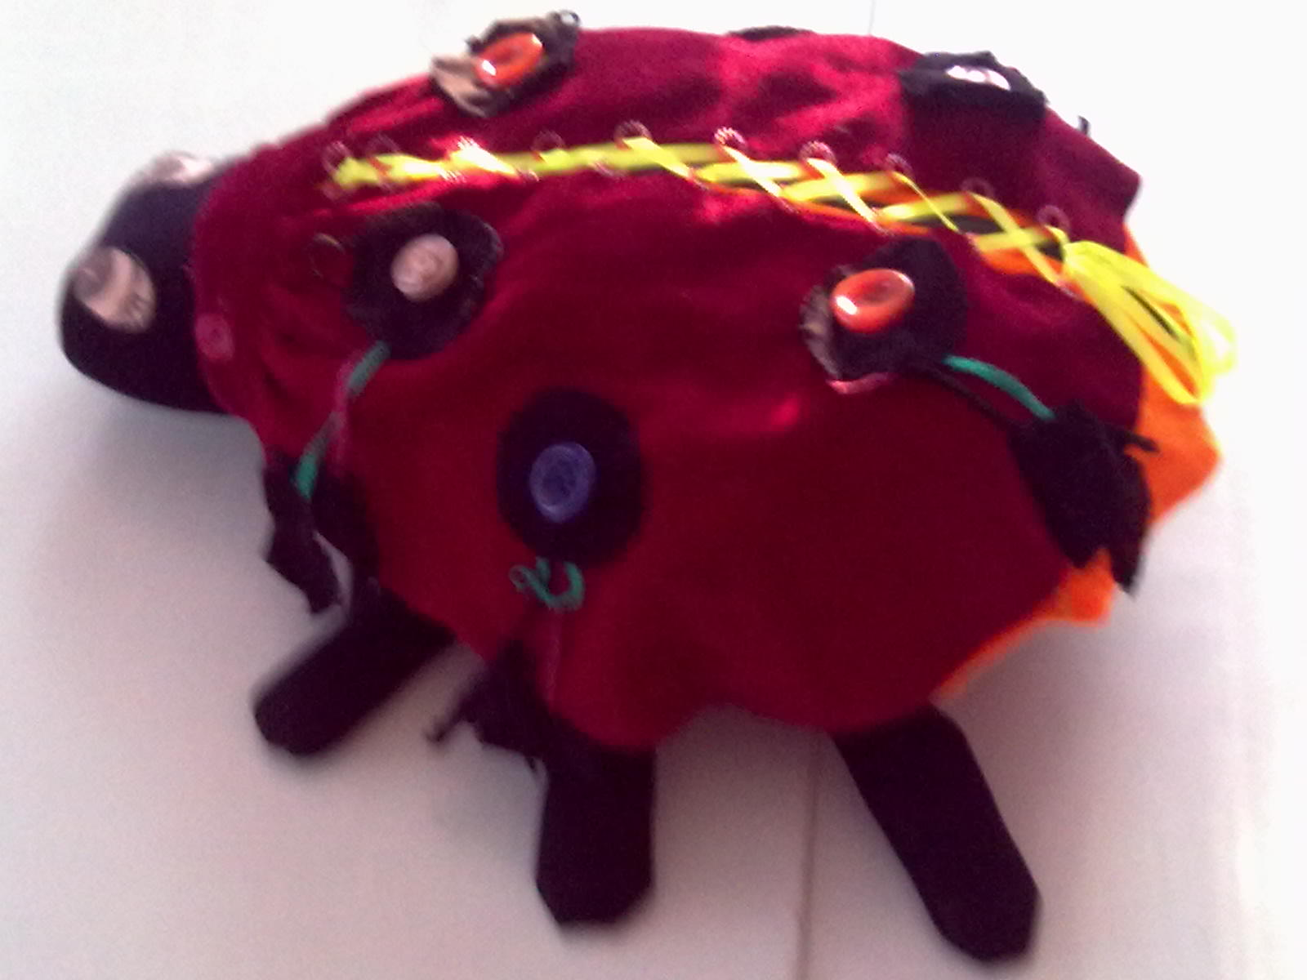
Многофункциональная игрушка
«Божья коровка»

Slide 3
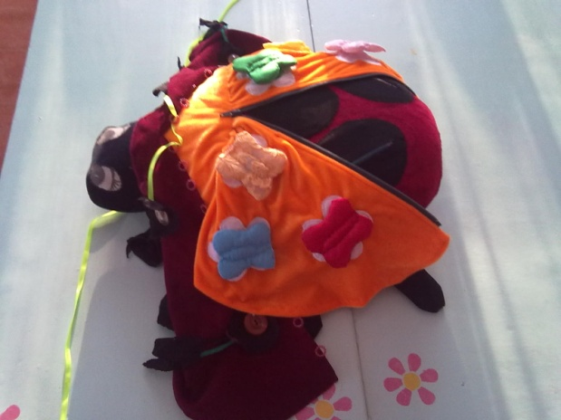
«Божья коровка» – многофункциональная мягкая игрушка с тремя парами съемных крыльев.
Предназначена для развивающих игр с подгруппой детей и для индивидуальной работы в свободной игровой деятельности
Цель:
Развитие мелкой моторики, цветового восприятия, внимания, памяти, мышления;
Развитие умения узнавать и называть геометрические фигуры (круг, квадрат, треугольник).
Воспитывать интерес к игровым действиям, самостоятельность.

Slide 4
Дидактические игры:
«Поменяй наряд Божьей коровке»
Цель: Развитие мелкой моторики рук, учить застегивать и расстёгивать пуговицы, крючки, замочки, шнуровать.
«Посади бабочку на свой цветок»
Цель: Развитие умения соотносить предметы по цвету, развитие мелкой моторики, тактильных ощущений.
«Найди подарок»
Цель: умение застегивать и расстегивать замочки.
«Пристегни пятнышки на крылышки»
Цель: Развитие умения узнавать и называть геометрические фигуры, группировать предметы по форме, развитие мелкой моторики пальцев рук, умение застегивать пуговицы.

Slide 5
